Slide 1
CLASE DE SOCIALES
DESCUBRIMIENTO DE AMÉRICA: (CRISTÓBAL COLÓN Y MARCO POLO)
ESCRIBE LAS DIAPOSITIVAS 4, 12 Y 13. LAS DEMÁS LAS PUEDES IMPRIMIR, COLOREAR Y PEGAR EN EL CUADERNO.

Slide 2
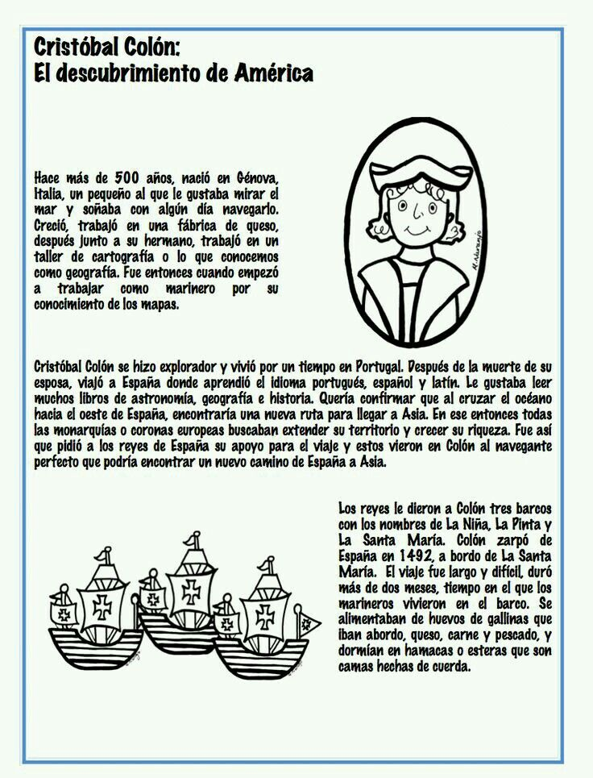

Slide 3
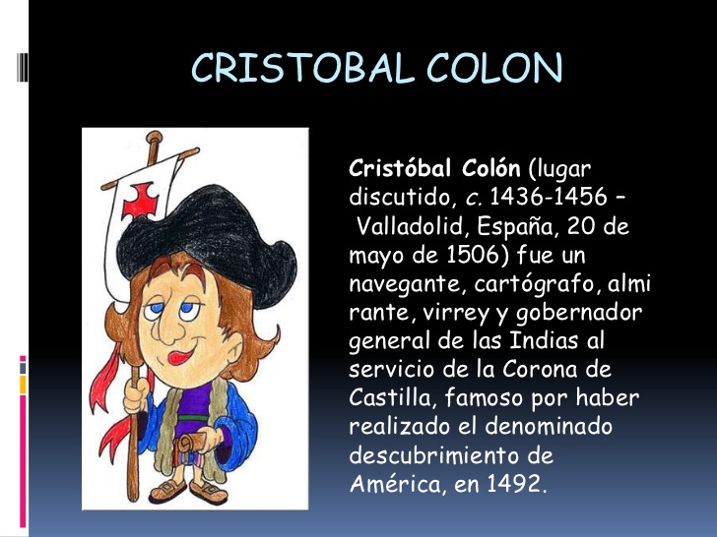

Slide 4
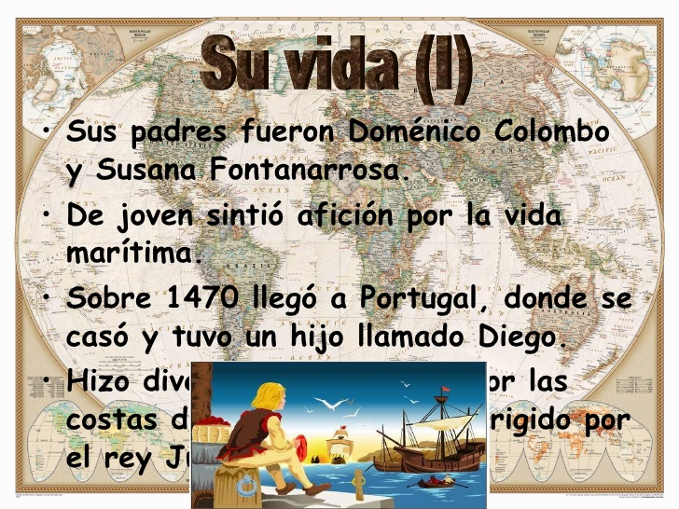

Slide 5
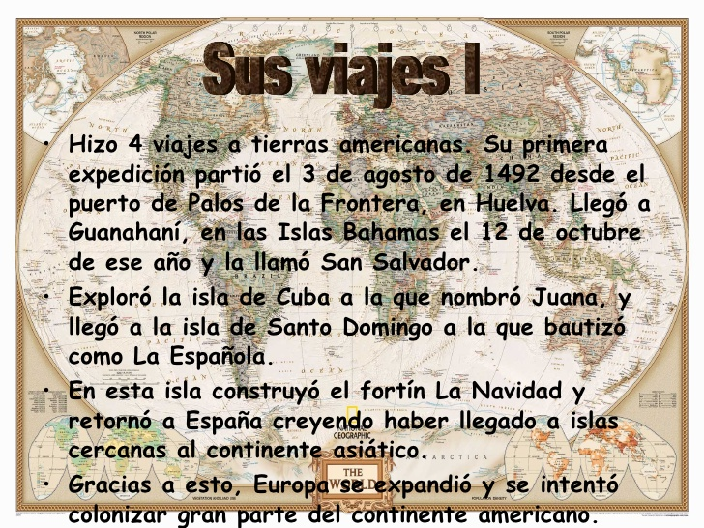

Slide 6
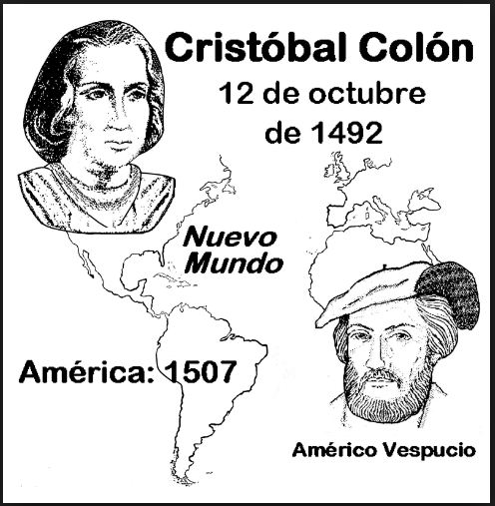

Slide 7
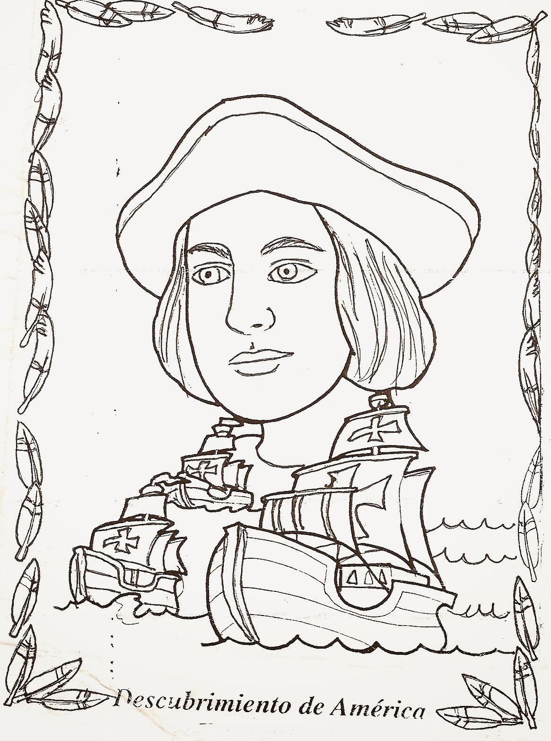

Slide 8
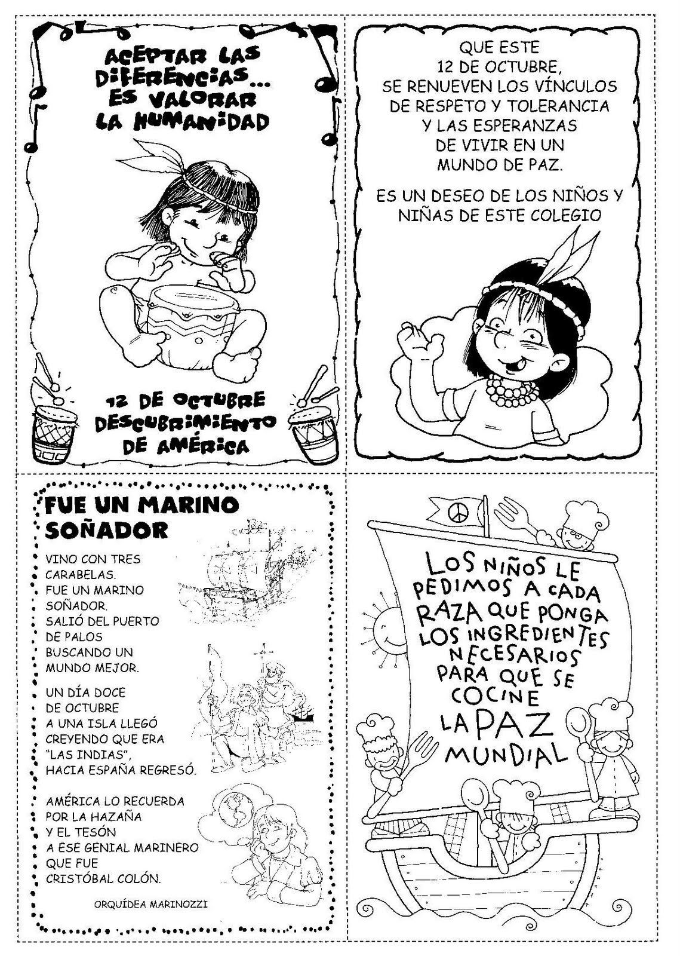

Slide 10
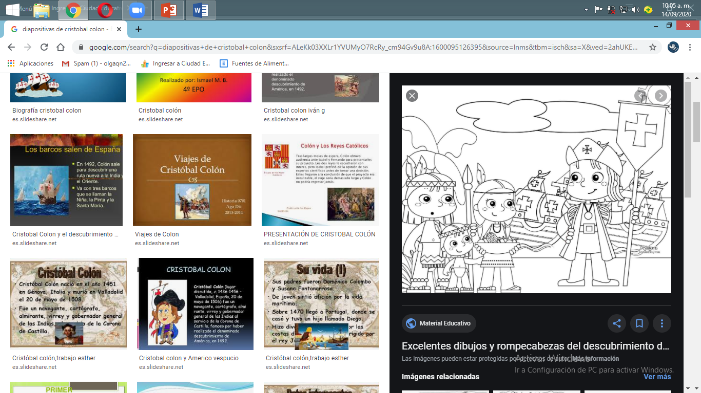

Slide 11
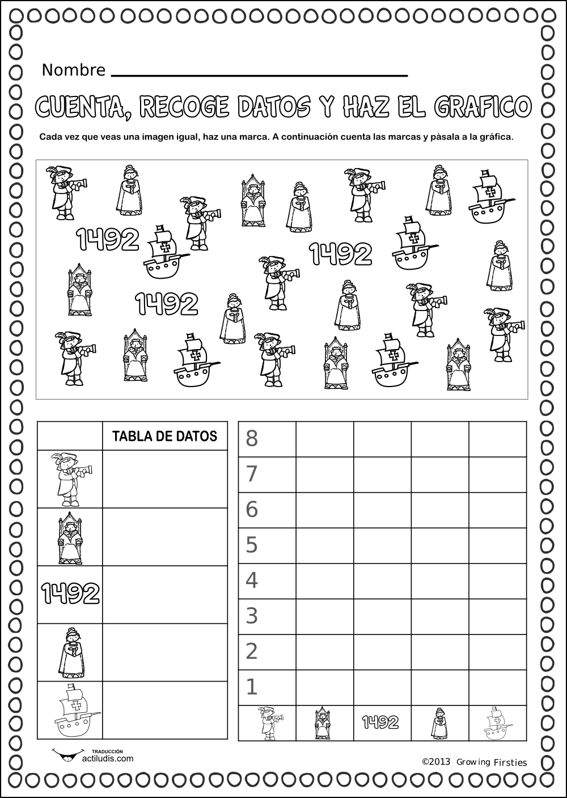

Slide 12
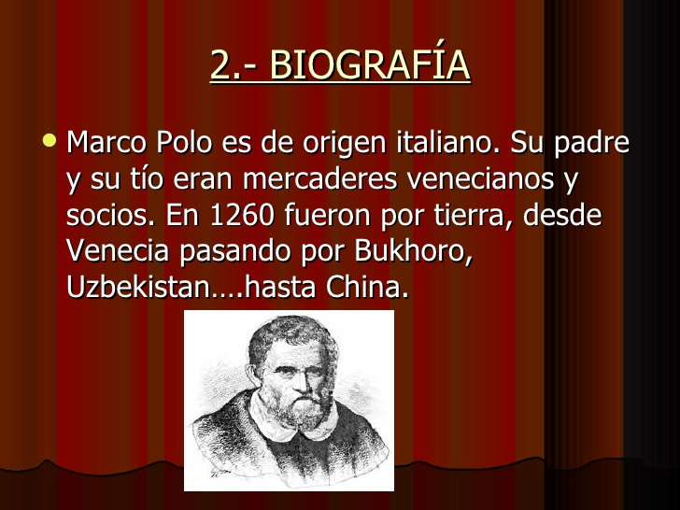

Slide 13
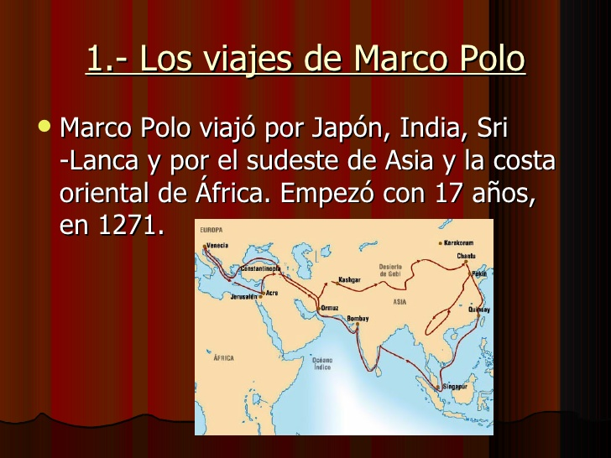

Slide 14
